Slide 1
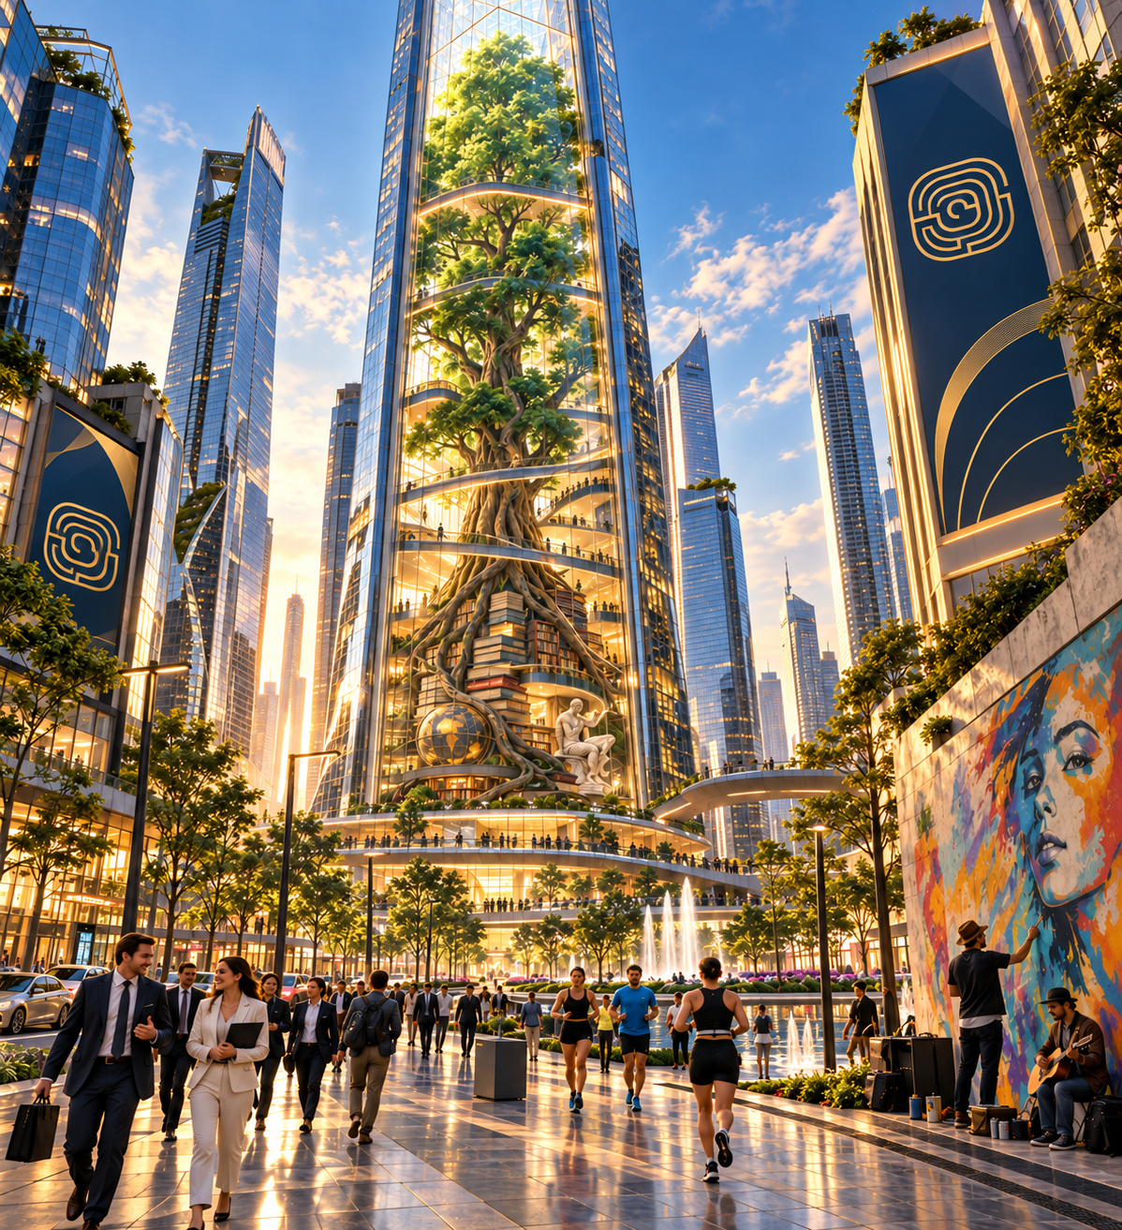
Stati Generali Confprofessioni
Tavolo Cultura
Alessandro Garrisi
Coordinatore del tavolo
Notes:
Apertura. Il mondo delle professioni è grande e solido: 5,8 milioni di occupati nelle professioni regolamentate, un quarto dell'occupazione italiana, di cui 2,4 milioni nelle professioni ordinistiche. Nel 2023 abbiamo toccato un picco storico di occupati, +1,7% sul 2019. Il sistema si regge su tre pilastri: Ordini, Casse di previdenza e sindacati professionali. Le Casse AdEPP contano 1,6 milioni di iscritti, gestiscono 114 miliardi ed erogano 500.000 pensioni. Ma la solidità di oggi non garantisce quella di domani.

Slide 2
La cultura in Italia è opera dei liberi professionisti
STATI GENERALI · TAVOLO CULTURA, TURISMO E SPETTACOLO
16,9%
24,8%
> 60%
degli occupati nel Sistema Produttivo Culturale e Creativo è un libero professionista
nei comparti più specifici: patrimonio, architettura, editoria, arti performative
dei lavoratori del comparto archeologico esercita la libera professione
Media nazionale: 5,8%
+47% rispetto alla media del settore
Il dato più alto
Il Tavolo: 28 rappresentanti · 11 associazioni · 15 regioni · incontri di Milano e Roma
Fonti: Symbola 2026; Associazione Nazionale Archeologi
Notes:
Apertura e scenario (circa 1 minuto e 30 secondi). Il Tavolo ha riunito 28 rappresentanti di 11 associazioni da 15 regioni. Nel Sistema Produttivo Culturale e Creativo i liberi professionisti sono il 17,1% degli occupati, contro una media nazionale del 5,8%; nei comparti più specifici il 38,4%; tra gli archeologi oltre il 50%. Professioni giovani sul piano normativo (Legge 4/2013), che chiedono di essere accompagnate, strutturate, rappresentate.

Slide 3
Welfare culturale: la cultura come salute pubblica
PRIMA PROPOSTA
Per l'OMS (2019) la cultura agisce in tutte e tre le fasi della prevenzione
NEL CCNL DEGLI STUDI PROFESSIONALI
1
Prevenzione primaria
Misure di welfare culturale già nel prossimo rinnovo
Adesione alle iniziative regionali, come il manifesto di Toscana ed Emilia-Romagna
Partnership con il Cultural Welfare Center per iniziative mirate
Riduce lo stress, favorisce la socialità, migliora gli stili di vita
2
Prevenzione secondaria
Aiuta a cogliere precocemente i segnali di disagio
3
Prevenzione terziaria
864 €
valore di benessere annuo per visitatore di museo (Finlandia, 2023)
Accompagna patologie croniche, disabilità, disturbi mentali, fino al fine vita
Notes:
Welfare culturale (circa 3 minuti). Dagli studi svedesi degli anni Novanta al rapporto OMS 2019: la cultura agisce nella prevenzione primaria, secondaria e terziaria. Esperienze di prescrizione culturale come Vitamine Teatrali; nel Regno Unito il 20-30% delle visite dal medico di base riguarda problemi non clinici; in Finlandia 864 euro di benessere per visitatore, 230 milioni l'anno. Confprofessioni, parte sociale firmataria del CCNL degli Studi Professionali, può tradurre la teoria in fatti.

Slide 4
Pianificazione territoriale: la competenza al centro
SECONDA PROPOSTA
A MONTE
NEL MEZZO
A VALLE
Decisione
Fase esecutiva
Controllo
Pubblica amministrazione
Paesaggista · Archeologo · Storico dell'arte
Pubblica amministrazione
Oggi le relazioni specialistiche sono spesso affidate a figure generiche: serve competenza.
ANCI
Conferenza Stato-Regioni
Normativa vincolistica
Migliorare la qualità dei Piani Urbanistici Comunali
Valorizzare il patrimonio di conoscenze dei professionisti
Verifica di attualità dei vincoli ope legis in ambito urbano
Notes:
Pianificazione territoriale (circa 2 minuti e 30 secondi). Impianto normativo del 1942 da ripensare. Ogni processo prevede decisione a monte e controllo a valle; nel mezzo la fase esecutiva, dove il contributo dei professionisti fa la differenza. Il rispetto del principio di competenza è una garanzia per i cittadini e per le amministrazioni. Interlocuzione con ANCI, Conferenza Stato-Regioni, verifica della normativa vincolistica.

Slide 5
Le altre direttrici e il nostro impegno
UNA VISIONE PER IL PAESE
1
2
3
4
Partecipazione
Formazione
Turismo sostenibile
Architettura contemporanea
Professionisti facilitatori del dialogo tra istituzioni e cittadini, sul modello OCSE
Un regolamento per la formazione permanente prevista dalla Legge 4/2013
4 turisti su 10 scelgono la meta per l'offerta culturale: contro l'overtourism
Le opere del nostro tempo sono patrimonio: DDL n. 1112
«Una società moderna si misura dalla qualità dei suoi luoghi, dalla salute dei suoi cittadini, dalla consapevolezza con cui custodisce la propria memoria e progetta il proprio futuro.»
In ciascuno di questi ambiti, il libero professionista è protagonista.
Notes:
Altre direttrici e conclusione (circa 3 minuti). Partecipazione dei cittadini; formazione specialistica con APRI Formazione, Osservatorio delle Libere Professioni e APRI International; turismo culturale sostenibile (ogni euro investito in cultura genera sei euro di impatto); architettura contemporanea e DDL 1112. Impegni per i prossimi quattro anni: allargare la rappresentanza, partnership con ICOM, accreditamento presso le istituzioni nazionali ed europee. Chiusura: riconoscere la cultura come diritto collettivo significa riconoscere il valore di chi la rende viva e accessibile.

